Slide 1
辨识并修改病句

Slide 2
考点阐释
辨析、修改病句 —————选择题
1.搭配不当
2.残缺赘余
3.语序不当
六大类型
4.结构混乱
5.表意不明
6.不合逻辑
修改病句 ————— 主观题

Slide 3
修改病句的基本原则
1.不能改变原句的基本意思和内容，不能另起炉灶。
2.改动要尽可能少。
3.要注意试题的修改要求，切忌盲目修改。
4.修改后的文字只要符合语法等基本规则即可，不需要润色。
估计2024年高考“病句”考点仍然继承2023年的主观修改以增加试题的难度，将扩大考查的知识范围，真正考查考生在实际生活中运用语言的综合能力，要求考生既要明确语病之处，还要懂得如何修改。现将语病产生的原因及修改语病的方法复习总结如下：

Slide 4
类型一、搭配不当
（一）主干成分搭配不当
1、主谓搭配不当
主要表现为误用谓语来陈述主语，有时主语或谓语由联合短语充当，其中一部分不搭配。
例句：中国男子足球队近来的表现不能令人满意，糟糕的防守问题一直没有改善，比赛连连失利，甚至在与弱旅泰国队比赛时，也饮恨败北。
解析 主谓搭配不当。抓住动词“没有”，找到和它对应的名词主语“问题”，宾语“改善”。“问题…改善”很显然不搭配，应该是“问题…解决”。

Slide 5
2、动宾搭配不当
主要是指谓语动词与宾语中心语搭配不当。常见的有以下两种情况：①谓语动词和宾语中心语之间加了很长的修饰限定成分，谓语动词和宾语中心语间隔很远，这时宾语中心语往往会和前面的谓语动词不搭配；②当一个谓语动词后面带有两个或两个以上的宾语时，其中的一个宾语常会和这个谓语动词搭配不当。
例句： 2023年9月8日上午启动的杭州第19届亚运会火炬传递活动，激发了我国各族人民的爱国热情，也吸引了亚洲各国人民的高度关注。
解析 动宾搭配不当。“吸引”不能与“关注”搭配，改为“引起”。“吸引”与“目光”搭配。

Slide 6
3、主宾搭配不当
当谓语动词由是、成为、变成、成了等词语充当时，请注意判断主语与宾语是否搭配。
例句 (2015·天津卷)“全民阅读”活动是丰富市民文化生活,引导市民多读书、读好书,使读书成为一种体现百姓精神追求的生活方式。
【解析】句子的主干是 “全民阅读”活动是生活方式,主宾搭配不当。可以改为:“全民阅读”活动是丰富市民文化生活,引导市民多读书、读好书的全民活动,旨在使读书成为百姓的精神追求。

Slide 7
（二）枝叶成分搭配不当
1、修饰成分（定语、状语）与中心语搭配不当
例句 （2020·新高考Ⅰ卷)16%的人群养成了电子阅读的习惯。
解析 “16%”不能修饰“人群”，“人群”是个集合概念，这里属于定语和中心语搭配不当。将“16%的人群”改为“16%的人”。
例句 (2016·山东卷)央视《大国工匠》系列节目反响巨大，工匠们精益求精、无私毒献的精神引发了人们广泛而热烈的讨论和思考。
解析 修饰语“热烈”只能和“讨论”搭配,不能和“思考”搭配。
例句 南极洲恐龙化石的发现,强烈地证明地壳在进行缓慢但又不可抗拒的运动。
解析:“强烈地”修饰“证明”不恰当,可以改为“有力地”。
做题关键:看到副词不放过。看副词与对应的修饰对象是否搭配。

Slide 8
2．关联词语搭配不当
(2020·全国卷Ⅲ·改编)不仅是生理的，而是文化的、精神的。
解析：关联词语“不仅是……而是……”搭配不当，应将“不仅是”改为“不是”。
3．一面对两面搭配不当
“一面对两面”也可说成“两面对一面”，是指在一句话中，前半部分是指向某个方向的判断，而后半部分对应的含有“是否”“有无”“高低”“好坏”等两个方面的词语。常用来表示“两面”的词有：能否、是否、与否、成败、优劣、好坏、高下、高低、美丑等。
[2014·天津市卷]每一个学生都具有创新的潜能，要激发这种潜能，就要看能否培养学生自主学习的能力。
[分析] 一面与两面搭配不当。“激发这种潜能”和“能否”一面对两面。可删除“看能否”，或将“激发这种潜能”前的“要”改为“能否”。

Slide 9
搭配不当解题技法
(1)采用句子紧缩法，先提取句子的主干，然后看主、谓、宾三者之间能否两两搭配，有一对不能搭配，就叫作“搭配不当”。
[2014·山东省卷]这次招聘，一半以上的应聘者曾多年担任外资企业的中高层管理岗位，有较丰富的管理经验。
提取主干是“应聘者担任岗位”，可以看出动词“担任”和宾语“岗位”不搭配。所以应改为“应聘者担任工作”。
(2)看句子的修饰成分，修饰成分是指定语、状语和补语，主要看这些成分能否修饰、限制它们的中心词。
(3)看介词的运用，尤其是介宾短语的搭配。
国庆之后，人们关于“穷游”这个话题，更感兴趣了。(“关于”组成的介宾短语“关于……这个话题”作状语，只能放在主语之前，如一定要放在主语“人们”后，只有将“关于”改为“对于”)

Slide 10
(4)看并列的词语或短语之间前后是否搭配。
国庆期间，这个市的210辆消防车、300多名消防官兵，放弃休假，始终坚持在各自执勤的岗位上。
分析 “消防车”和“消防官兵”是并列短语，“消防车”和后面“放弃休假”“坚持在岗位上”不搭配。
(5)看句中“能否”“是否”“有没有”之类的两面词，考虑是否是一面与两面搭配不当。
[2016·全国新课标卷Ⅱ]面对突然发生的灾难，一个地方抗灾能力的强弱既取决于当地经济实力的雄厚，更取决于政府的应急机制和领导人的智慧。
解析 “能力的强弱”和“经济实力的雄厚”两面对一面。

Slide 11
真题再现
(2022全国甲卷) (一)语言文字运用Ⅰ
故宫博物院举办的那场名为《清明上河图3.0》的高科技互动展演艺术，用现代超高清数字技术完美融合古代绘画艺术。观众们沿着张择端的笔触走进繁华的北宋都城汴梁，穿梭于楼台之间，泛舟于汴河之上，观两岸人来人往，看水鸟掠过船篷。
2、文中画横线的句子有语病，请进行修改，使语言表达准确流畅。可少量增别词语，不得改变原意。(4分)

Slide 12
真题再现
原句：故宫博物院举办的那场名为《清明上河图3.0》
的高科技互动展演艺术，用现代超高清数字技术完美
融合古代绘画艺术。
【解析】①定语与中心语搭配不当。“举办”修饰“展演”，不能修饰“艺术”，应该把“艺术”移至“展演”前；②状语与中心语搭配不当。“用”“融合”不搭配。应该是“将……与……融合”。
【答案】故宫博物院举办的那场名为《清明上河图3.0》的高科技互动艺术展演，将古代绘画艺术与现代超高清数字技术完美融合。
作为修改病句的主观题，主要考查了搭配不当

Slide 13
真题再现
(2021年全国新高考I卷)宣讲员平易的话语、幽默的口吻以及宣讲
内容十分接地气，导致收看直播的群众既听得进又记得牢。
19.文中画波浪线的句子有语病，下列修改最恰当的一项是（ ）
D
A.宣讲员话语平易，口吻幽默，宣讲内容也十分接地气，这导致收看直播的群众既听得进又记得牢。
B.宣讲员话语平易，口吻幽默，宣讲内容也十分接地气，导致了收看直播的群众既听得进又记得牢。
C.宣讲员平易的话语、幽默的口吻以及宣讲内容十分接地气，这使得收看直播的群众既听得进又记得牢。
D.宣讲员平易的话语，幽默的口吻以及十分接地气的宣讲内容，使得收看直播的群众既听得进又记得牢。
画波浪线的句子有两处语病:一是“平易的话语，幽默的口吻以及宣讲内客十分接地气”，并列内容结构混乱，改为都是主谓短语“话语平易，口吻幽默，宣讲内容也十分接地气”，或改为都是偏正短语“平易的话语，幽默的口吻以及十分接地气的宣讲内容”;二是“导致”意为“引起”，一般接 不太好的结果，句中的结果“群众既听得进又记得牢”，是好的，可改为“使得”

Slide 14
类型二、语序不当
从语法角度看，语序不当对单句来说主要是词序不当，对复句来说主要是句序不当；从语意角度看，语序不当可能引起不合事理、表意不明、主客颠倒等语病。
1、多项定语排列顺序不当
多项定语的排列顺序一般是：
①表示领属或时间、处所的短语；
②表示名称或数量的短语；
③动词或动词短语；
④形容词或形容词短语；
⑤名词或名词短语(带“的”的定语要放在不带“的”的定语之前)
她是我们学校的(表领属)一位(数量)有20多年教学经验的(动词短语)优秀的(形容词)数学教师(名词短语)。(如果不按这个顺序排列就是顺序不当，读起来别扭)

Slide 15
2、多项状语排列顺序不当
多项状语的排列顺序一般是：
①表目的或原因的介宾短语；
②表时间的名词或介宾短语；
③表处所的名词或介宾短语；
④副词(表范围或频率)；
⑤形容词或动词(表情态)；
⑥表对象的介宾短语。
那位失主为表谢意(表目的)，昨天(时间)在交通广播电台(地点)又(副词)诚挚地(形容词)为他(表对象)点了一首歌。
3、虚词的位置不当
虚词位置不当，主要指副词和关联词的位置不当。
(1)副词的位置不当(“把”字句和“被”字句中若有否定副词，应将否定副词放在“把”或“被”之前)。
如：如果趁现在不赶快检查一下代耕工作，眼前的地就锄不好。
解析：第一个“不”字应移到“趁现在”之前。

Slide 16
(2)关联词的位置不当。
在复句中，如果两个分句的主语相同，那么主语应置于关联词之前；如果两个分句的主语不同，分句的主语应放在关联词之后。记忆技巧为主语“同前异后”。
诚信教育已成为我国公民道德建设的重要内容，因为不仅诚信关系到国家的整体形象，而且体现了公民的基本道德素质。
解析 语序不当，关联词语与主语的位置不当。“因为不仅诚信……”，应该为“因为诚信不仅……”，让“诚信”作复句的主语。遵循原则“同前异后”，即两个分句主语相同时，主语放在关联词语之前；两个分句的主语不一致时，分别放在关联词语后面。

Slide 17
4.并列词组(短语)位置不当
在一个句子中，对于并列词组(短语)中的各项，要注意其轻重、先后、大小的关系，遵循一定的逻辑顺序，否则容易出现位置不当。辨析时应重点注意以下技巧的应用：
(1)认真分析并列词组(短语)之间的时间先后、空间距离、范围大小、程度轻重、情感流程、时局变化、数目常规、成绩名次、法定位置、对应承接等逻辑关系，看有无违反逻辑关系。
(2)倒序检查：由于并列词组(短语)的组织要符合一定的逻辑关系和语言习惯，所以对句中的并列词组(短语)问题一时无法判断时，可将语序前后调换一下，如通顺，则说明原顺序有问题；反之，则无问题。
如：这是一本好书，它能催人进取，促人警醒，引人深思。
分析：并列词组(短语)排列顺序不当。按照事理、逻辑次序，应将“催人进取，促人警醒，引人深思”改为“引人深思，促人警醒，催人进取”。

Slide 18
5.分句间内容次序颠倒
一个句子由几个分句组成，各分句之间常有主次、轻重、因果、承接、递进等关系。如果颠倒了，就会造成分句间次序不当。
如：杜绝过度治疗，除了加强宣传教育外，还要靠制度保障医疗机构正常运转，调控盲目扩张的逐利行为。
分析：分句间内容次序颠倒。将“保障医疗机构正常运转”与“调控盲目扩张的逐利行为”对调，然后在“保障”前面加“以”字。整个句子变成“杜绝……，除了……，还要靠……，以保障……”，最终目的应该是“保障医疗机构正常运转”。

Slide 19
6.主客体颠倒
句子表述的对象有主动者与被动者之分。出现“为……所”“使”“对”“对于”等词的语句，会涉及主客关系，若表达不好，就会出现主客颠倒的现象。
例句 说起饺子，每一个中国人都不感到陌生，中国的饺子对外国人也充满了难以抗拒的诱惑。
解析 语序不当，虚词位置不当造成的主客体颠倒。应说“外国人对中国的饺子也充满难以抗拒的诱惑”“中国的饺子给外国人也带来了难以抗拒的诱惑” “中国的饺子对外国人来说也充满了难以抗拒的诱惑”。

Slide 20
语序不当解题技法
(1)记典型例句，如多重定语、多重状语的排列顺序。
一般说来，多项定语的顺序是：谁的—多少—怎样—中心词(名词)。多项状语的顺序是：何时—何地—何范围—中心词(动词)。在具体语境中，多项定语、状语还有着严格的逻辑层次，如观察顺序、思维顺序、语言习惯顺序等等。
可记住例句
我们学校的两位有三十年教龄的优秀语文教师为表感谢，昨天在电视台又诚挚地为他点了一首歌。
[2014·四川省卷]全国规模最大的两栖爬行动物标本馆，已经收藏了10万多号标本，这些标本几乎覆盖了所有中国的两栖爬行动物种类。
此处属多项定语排列次序不当。此句中“所有”表数量，而“中国”表领属，根据多项定语的排列规则可知，“中国”应放在“所有”之前。
(2)看句中关联词，检查关联词的位置是否恰当。
记忆技巧为主语“同前异后”。

Slide 21
(3)一般情况下，修饰语要修饰哪个中心词就应该放在哪个中心词前面，因为人们总是先限定事物的范围，指明是哪一个(些)，然后才对它(们)加以描述。查看时要注意其位置是否合适。
(4)看并列词语，句中并列词语之间有时间先后、空间距离、范围大小、程度轻重、情感流程、时局变化、对应承接等逻辑关系，看有无违反的情况。
一种观念只有被人们普遍接受、理解和掌握并转化为整个社会的整体意识，才能成为人们自觉遵守和奉行的准则。
应将“接受、理解和掌握”改为“理解、接受和掌握”。
(5)看到分句较多的复句，检查分句之间的因果、递进等关系是否颠倒，从而造成语序不当。
[2014·广东省卷]马尔克斯的一生充满传奇色彩，他不仅是魔幻现实主义文学的集大成者以及拉美“文学爆炸”的先驱，还是记者、作家以及电影工作者。
语序不当，“不仅……还是”属于递进关系，连接的两个分句内容倒置，应该是“不仅是记者、作家以及电影工作者，还是……的先驱”。

Slide 22
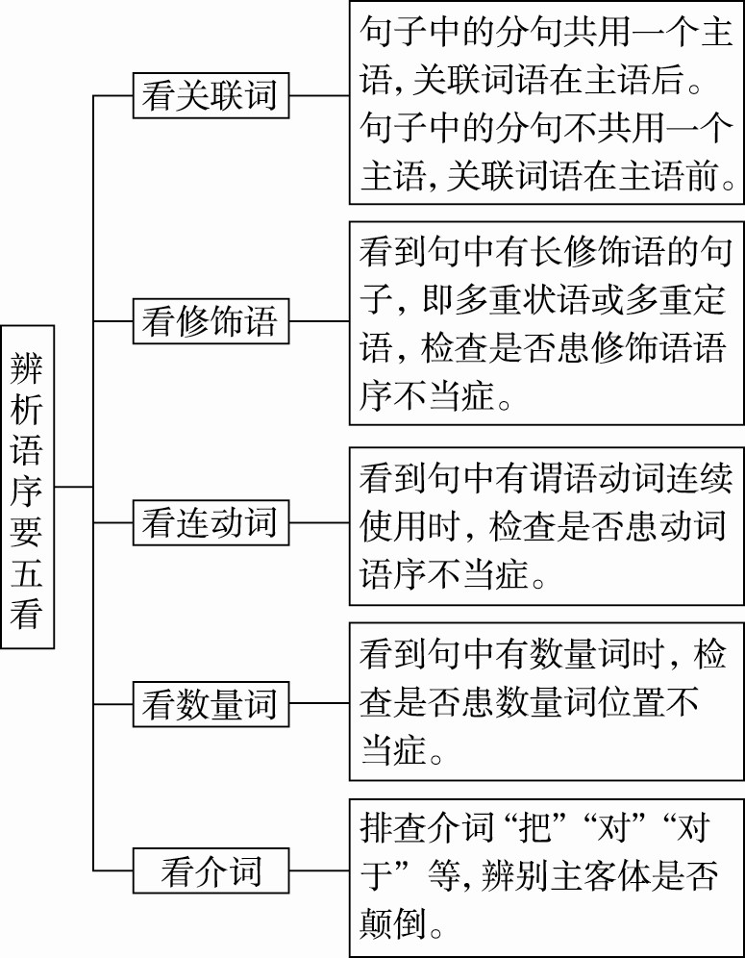

Slide 23
真题再现
(2023年全国甲卷) 18.文中画波浪线的语句中有一处表述不当，请标出原句
序号后再做修改，并使修改后的语句与上下文的衔接流畅自然。 (3分)
如果 ( )、工作还没开始就准备下失败的退路，那样一定不会成功。
①当然，②前进的目的必须正确。③在这一点上，④我们不能跟古人相提并论。由于时代的局限，古人，尤其是封建统治阶级的人，做事的目的在今天看来很多是成问题的，下定决心做好事是应当的，如果坚决做坏事，那就不应当了。
参考答案: ④(1分)修改为: 古人不能跟我们相提并论。(2分)(如有其他等案，只要言之成理，可酌情给分)
分析:从下文“由于时代的局限，古人，尤其是封建统治阶级的人，做事的目的在今天看来很多是成问题的”的语境可以看出画横线部分在将我们与古人作比较时，肯定了我们今人做事目的比古人高明的特点。基于以上分析，第④处就存在主客颠倒问题。按原句表述，说的是我们不如古人，显然与语意不符。

Slide 24
真题再现
(2021年全国乙卷)
19、文中画波浪线的句子有语病，下列修改最恰当的一项是（ ）
A.由于空间时间不断压缩，大大增强了互动性，有助于社会交往效率显著提高。
B.由于空间和时间不断压缩，互动性大大增强，社会交往效率得到了显著提高。
C.空间和时间由于不断压缩，大大增强了互动性，社会交往效率得到显著提高。
D.空间和时间由于不断压缩，互动性大大增强，有助于社会交往效率显著提高。
B
原句“空间和时间由于不断压缩，大大增强了互动性，社会交往效率有助于得到显著提高”有三处语病:①关联词“由于”位置不当，“空间和时间”只是前一分句主语，故“由于”位置前移:②分句“大大增强了互动性”语序不当，应让“互动性”成为分句主语; ③分句“社会交往效率有助于得到美子提高”句式杂糅,应是”社会交往效率得到显著提高”

Slide 25
类型三、成分残缺或赘余
1.主语残缺
①滥用介词造成主语残缺，句首滥用的介词常有“在、当、从、对于、为了”等，
修改：1.一般是将介词及介词连带的方位词删去
2.保留介词短语让它做状语并给后半句加上适当的主语。
(2017·全国Ⅲ卷)在那些父母性格温和、情绪平和的孩子身上,往往笑容更多,幸福感更强,抗挫折能力更突出,看待世界也更加宽容。
【解析】 “在……身上”是介宾短语,介宾短语不能作主语,滥用介词致使主语残缺,可去掉“在”和“身上”。

Slide 26
②暗中更换主语造成主语残缺。
例句：(2015·浙江卷)我国重新修订《食品安全法》，目的是用更严格的监管、更严厉的处罚、更严肃的问责,切实保障“舌尖上的安全”,被称为“最严食品安全法”。
解析 前面的主语是“我国重新修订《食品安全法》”前面的主语是“我国重新修订《食品安全法》”,最后一分句的主语显然偷换成了“《食品安全法》”,暗中更换主语造成主语残缺。应在“被称为前添加主语“这部法律”。此外，本句还存在语序不当的问题，正确语序为“更严格的监管、更严肃的同责、更严厉的处罚”。

Slide 27
③不恰当的主语省略,造成主语残缺。
例如:抢险突击队的小李,摘下刚刚满周岁的儿子,参加抗洪斗争，第二天就晕倒了,把他送回家休息,但苏醒后又偷偷上了大堤。
“把他送回家休息”的主语应是“大家”,此处是不能省略的。若顺着前边几个分句的主语来往下说,应改为“被送回家休息”最后个分句在“苏醒后”加上“他”。

Slide 28
2.谓语残缺
①假谓语造成谓语残缺
例句：经过几十年的努力，我国已经独立自主地研制、发射、跟踪和测控地球同步通信卫星的能力。
“已经”是状语，处于动词短语“独立自主地研制、发射、跟踪和测控”之前，使该动词短语酷似句子的谓语。实际上该动词短语并不是整个句子的谓语，而是与“地球同步通信卫星”构成动宾短语，充当“能力”的定语。句子真正的谓语残缺，应该在“已经”之后加上谓语“具备”。

Slide 29
②不恰当的省略丢掉了谓语，造成残缺。一句话说了主语，还没有说谓语，却另处起一个头，造成谓语残缺。
例句：一天，刚刚下班的李师傅在回家的路上，突然，一个叫花子模样的中年男子向他伸出一双脏兮兮的手。
解析 在“李师傅”的后面加上“走”
③介词或介词短语充当谓语
例句 新“旅游法”的颁布实施,让很多旅行社必须面对新规定带来的各种新问题,不少旅行社正从过去拼价格向未来拼服务转型的阵痛。
解析 应该在“从过去前面添加“经历”,以和后文的“阵痛”搭配。 。

Slide 30
3、宾语残缺
①动词宾语残缺
例句 (2016·全国I卷)国务院近日发布盐业体制改革方案,提出不再核准新增食盐定点生产批发企业,取消食盐批发企业只能在指定范围内销售,允许它们开展跨区域经营。。
解析 动词“提出”和“取消”都缺乏对应的宾语中心语,可在“提出……企业”后加“的要求”,在“取消……销售”后加“的规定”
这种类型往往是前面的修饰语太长,使得宾语中心语残缺。
②介词宾语残缺
例句 (2017浙江卷)桃花乡走可持续发展之路，按照建成生态环境和谐优美、资源集约节约利用、经济社会协调发展的生态乡,制订了五年发展建设规划。
解析 介词“按照”缺少宾语中心语,应在“生态乡”后加上“的目标”。

Slide 31
(4)关联词残缺
有的关联词语必须成组使用,缺少其中一个,语意就会受到影响。
例句：无论是听取专家的意见，根据自己的爱好选择古钱币，都要考虑钱币的历史背景。
解析 应在“根据”前加上“还是”，与前面的“是”配套。
(5)介词残缺
例句：我们应当永远保持对古代文明成果的尊重，以及祖先的缅怀。
解析 在“祖先”前加上介词“对”，结构才完整。

Slide 32
(6)修饰语残缺。
缺少必要的修饰语就会造成句子表意不严密。
①这本书提升了境界。
解析 “提升了境界”表意不明确，“境界”前应加个定语,如“我的精神”。
②要想取得优异成绩,必须付出劳动。
解析 “付出劳动”不一定就能“取得优异成绩”,应在“劳动”前面添加“艰苦且有效的”之类的修饰语。

Slide 33
成分赘余
句子成分赘余是病句中的一个重要类型，也是近年来高考考查的重点。
赘余就是累赘多余的意思。成分赘余,就是指个结构完整、句意清晰的句子,表达上使用了不必要的词语作了句子的组成部分。
(1)主语赘余。
例句:我们的革命先辈,为了人民的利益,为了将革命进行到底,这些革命战士抛头颅洒热血,献出了宝贵的生命。
解析 这个句子前面有了主语“我们的革命先辈”应将这一主语贯穿于句子的始终,但后面又出现了主语“这些革命战士”造成主语赘余

Slide 34
(2)谓语赘余。
例句:中国癌症研究基金会将该药评为是目前中医治疗癌症的首选药物,向全国各大医院推荐。
解析 “评为”已表达了肯定、认定的意思,再用一个表示判断的“是”,并没有提供新的信息,却重复前面已有的意思，就毫无必要了。
(3)宾语赘余。
例句:(2015·浙江卷)据说当年徽州男人大多出外经商,家中皆是妇孺及孩童,为了安全,徽州的古村落老宅子大多为高墙深院、重门窄窗的建筑。
解析 妇孺,即妇女和孩童,与后面“孩童”重复。

Slide 35
(4)修饰成分赘余。
例句:(2015·山东卷)中国的茶俗以大众化为主流，茶馆茶客盈门,就完全足以说明这一点。
解析“完全”与“足以”语意重复,应删去“完全”
(5)虚词赘余
例句 (2017·天津卷)消费者又再次将目光聚焦到新能源车上,不少新能源车的增长在 15%到 30%左右。
解析“15%到 30%”是约数与表示约数的“左右”重复,应删掉“左右”

Slide 36
成分残缺或赘余解题技巧
(1)看见介词打头的句子，检查是否主语残缺。
[2016·全国新课标卷Ⅲ]随着技术的进步和经验的积累，再加上政策的扶持，使得我国自主品牌汽车进入快速发展时期，各种创新产品层出不穷。
该句成分残缺。由于滥用介词，造成主语缺失。“随着”和“使得”只能保留一个。
(2)进行语法分析，理清主干，从内容上准确识别成分残缺。
[2016·浙江省卷]面对电商领域投诉激增的现状，政府管理部门和电商平台应及时联手，打击侵权和制售假冒伪劣商品，保护消费者的合法权益。
该句成分残缺，“打击”后面缺少宾语中心词，应在“商品”后面加上“的行为”。

Slide 37
(3)看见定语过长的句子，检查动词是否带有宾语中心语。
例句：为了全面推广利用菜饼或棉饼喂猪，加速发展养猪事业，这个县举办了三期饲养技术培训班。
解析 缺少和“推广”相呼应的宾语中心语，所以应在“喂猪”后加“技术”。
(4)看见介词短语，检查是否缺少与之搭配的名词。把介词短语单独抽出来，读读看是否完整，警惕定语掩蔽介词短语中心词。
例句：新华社报道，中国检察机关以泄露商业秘密和参与贿赂活动批准逮捕了矿业巨头力拓公司的四名职员。
解析 抽出介词短语“以泄露商业秘密和参与贿赂活动批准逮捕”，可以发现介词短语成分残缺，可在“贿赂活动”后加“为由”或“的罪名”。

Slide 38
(5)看见句中有“堪”“请”等文言词语，检查是否是重复赘余。
例句 [2014·江西省卷]虽然有国家资源作支撑，但面临重重困难，国有企业能取得现在这样的成绩，确实可说堪称不易。
解析 谓语赘余，“可说”和“堪称”重复，“堪称”就是“可以称作”的意思，只保留其中一个即可。

Slide 39
(6)看见句中有并列短语，检查是否患“意义包容症”。
例句：我们的报刊、杂志和一切出版物，更有责任做出表率，增强使用语言文字的规范意识。
解析 “出版物”包括前二者，三者不能并列
(7)分析中心词，对照修饰语，注意抓近义词(“左右”“大约”“近”“上下”等)，看句中是否有重叠的意思；查词语或语句重复。
例句 师傅看上去年纪近40岁上下。
解析 句中“近”和“上下”词义重复)

Slide 40
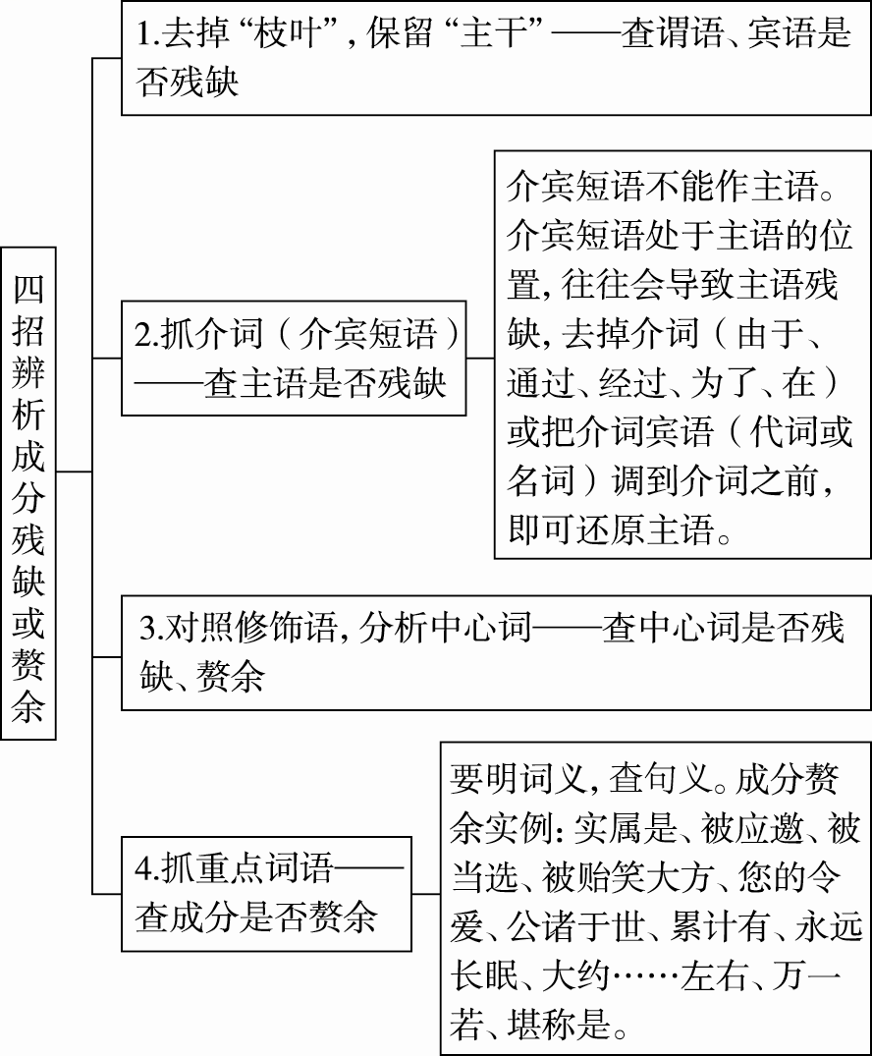
(8)特别注意虚词赘余。
例如：村南的那片杏树林，早已被人们所砍光了。解析 应删去“所”
总结

Slide 41
(2021年全国甲卷) 通过学习烧莱做饭还会增强学生对家务劳动的
理解与认知，有助于在和家人的相处中更懂得体谅、更懂得感
恩、更懂得分担。
19.文中画波浪线的句子有语病，下列修改最恰当的一项是（ ）
真题
再现
B
A.学习烧菜做饭还会增强学生对家务劳动的理解与认知，有助于在和家人的相处中更懂得体谅、更懂得感恩、更懂得分担。
B.学习烧菜做饭还会增强学生对家务劳动的理解与认知，有助于他们在和家人的相处中更懂得体谅、更懂得感恩、更懂得分担。
C.通过学习烧菜做饭还会增强学生对家务劳动的理解与认知，有助于他们在和家人的相处中更懂得体谅、更懂得感恩、更懂得分担。
D.通过学习烧菜做饭还会使学生对家务劳动的理解与认知得以增强，有助于在和家人的相处中更懂得体谅、更懂得感恩、更懂得分担。
原句有两处错误:①滥用介词，介词“通过”的使用致主语残缺
②主语残缺确，谁“在和家人的相处中”? 要加“他们”

Slide 42
真题
再现
(2023年全国乙卷)21.文中画波浪线的部分表述烦琐，请删除元
余词语，使表达简洁通顺，但不得改变原意，将修改后的文
段写在答题卡上，不超过75个字。 (3分)你要写一篇报告，就
可以把你的这个大任务分解为查阅资料、整理笔记、撰写报告三个小任务，并且计划好查阅资料、整理笔记、撰写报告这三个小任务将来的完成时间，这样，你要完成的写一篇报告的大任务就变得便于管理、容易完成了。
参考答案: 你要写一篇报告，就可以把 (你的) 这个大任务分解为查阅资料、整理笔记、撰写报告三个小任务，并且计划好(查李阅资料、整理笔记、撰写报告) 这三个小任务 (将来)的完成时间，这样，(你要完成的写一篇报告的) 大任务就变得便于管理、容易完成了。(删除一处不得分，删除两处1分，删除三处得2分，四处全部删除得3分。意思答对即可。如有其他答案，只要言之成理，可酌情给分。

Slide 43
(2021年全国新高考Ⅱ卷) 正因为目前国际空间站中有上百种餐
品，使得宇航员可以自由选择自己的用餐计划——然而这一用
餐计划是每八天循环一次的。
20.文中画波浪线的句子有语病，下列修改最恰当的一项是（ ）(3分)
真题
再现
A
A.目前国际空间站中有上百种餐品，宇航员可以自由地选择自己的用餐计划——虽然这一用餐计划是每八天循环一次的。
B.正因为目前国际空间站中有上百种餐品，使得宇航员能白由选择自己的用餐计划——虽然这计划是每八天循环一次的。
C.因为目前国际空间站中有上百种餐品，所以宁航员能自由选择自己的用餐计划——然而这一计划是每八天循环一次的。
D.目前国际空间站中有上百种餐品，使得宇航员可以自由选择自己的用餐计划——然而这用餐计划是每八天循环一次的。
文中句有3处语病，①误用因果，则去“正因为”。②误用使令句，朋去“使得”。③误用重转，破折号后的内容是补充性说明，逐辑上语序在前，被刻意倒置，故用“虽然”。虽然是连词，用在上半句，表示让步，下半句说出正面意思。
(文中原句:国际空间站中的宇航员有上百种餐品，他们可以选择自己的用餐计划——虽然这一用餐让划是每八天循环的。)

Slide 44
类型四、结构混乱
1.句式杂糅
把两种不同的句法结构混杂在一个表达方式中,造成语句结构混乱语意纠缠,这样的语病就叫杂糅。出现杂糅的错误,往往是在组织语言时,先选择一种表达方式,中途转而用另一种表达方式。这样组织起来的语句就具有一副似是而非的面目半截属于这种表达方式,半截属于那种表达方式
例句① (2017·全国1卷)根据本报和部分出版机构联合开展的调查显示，儿童的阅读启蒙集中在1~2岁之间,并且阅读时长是随着年龄的增长而增加的。
解析 “根据·.....”和“......显示”两种句式杂揉在一起,应删除“根据”或“显示”。

Slide 45
例句② （2017·山东卷)依托海量的普查成果,我国建成了包括重要地理国情要素、遥感影像及其他相关内容组成的地理国情数据库。
解析 “包括……”与“……组成”两种句式杂糅在一起。可删去“组成”或把“包括”改为“由”。
2、前后拼合（藕断丝连）一句话的最后一部分成为另一句话的开头，且又不属于兼语结构,前后语意交叉错叠。
例句: (2017·全国Ⅲ卷)传统文化中的餐桌礼仪是很受重视的,老人常说,看一个人的吃相,往往会暴露他的性格特点和教养情况。
解析 “看一个人的吃相,往往会暴露他的性格特点和教养情况”语义牵连，“一个人的吃相”是“看”的宾语,而“往往会暴露他的性格特点和教养情况”的主语也是“一个人的吃相”,它又不是兼语，应该去掉“看”

Slide 46
3、中途易辙
一句话说了一半,忽然另起炉灶,重来一句
例句 中国人民自从接受了马列主义思想之后，中国的革命就在毛泽东同志的领导下大大改了样子。
解析 “中国人民自从接受了马列主义思想之后”就怎么样?作者不直接说下去,却用“中国的革命”另起一句,应该改为“自从中国人民接受了马列主义思想之后”。

Slide 47
结构混乱解题技巧
(1)运用“紧缩法”。 即提取句子的主干，这样就能看出句子混乱的问题是句式杂糅，还是中途易辙，还是前后牵连，但修改时如果只是单纯通过删除(或保留)其中的某个词语而把句子“一分为二”是不行的，还需根据情况对句子的结构和意思进行相应的调整或修改。
例句 责任感是沉甸甸的，为我们社会所需要，每个人都应该具备，在所有价值中它处于最高的位置是毋庸置疑的。
解析 最后一个分句提取主干是“责任感处于最高的位置是毋庸置疑的”。很显然前半部分到“位置”处语意已经完整，可当断未断，犯了前后牵连的错误。末句应改为“在所有价值中它处于最高的位置，这是毋庸置疑的”

Slide 48
(2)查看句子两头。 如果感觉语句不通，就查看句子两头是否用了两种讲述方式，看改换或去掉一端后句子是否通顺，尤其要注意介词短语中介词结构是否完整。
例句 [2016·天津市卷]“双创特区”以围绕聚集青年大学生、高校和科研院所科技人才、海外人才、企事业人员四类人才为重点，创新创业。
解析 该句句式杂糅。“以围绕……为重点”是“围绕……”和“以……为重点”两个句式杂糅到了一起。删除一个就可以了

Slide 49
(3)抓语言标志。
结构混乱的语病，往往有一些明显的语言标志，抓住这些重点词语，辨析起来就会事半功倍。如遇到介宾短语(由于、由、经过、通过、对、对于、当、被、把、从、本着、以……为)、关联词、否定词、并列词等要高度警惕。
例句 青铜器馆门窗的构成是由磨砂板和防砸板两部分组成，磨砂板可隔绝紫外线，防砸板有强大的抗砸击功能，均按古建筑保护要求设计安装。
解析 “的构成是由……组成”就是很明显的标志。 “的构成是由……组成”将两种句式混杂在了一起，可去掉“的构成”或“由……组成”三个字，保留一种说法即可。

Slide 50
真题再现
(2022全国乙卷)（二）语言文字运用Ⅱ
缺血超过90分钟，视网膜光感受器组织损害不可逆；缺血超过4小时，视网膜就会出现萎缩，即使恢复了血供，视力也很难恢复。因此患者最好能在2小时内、最迟不超过4小时内接受治疗，并尽可能保住自己的视力。
1、文中画横线的句子有语病，请进行修改，使语言表达准确流畅。可少量增删词语，不得改变原意。（3分）

Slide 51
原句：因此患者最好能在2小时内、最迟不超过4小时内接受治疗，并尽可能保住自己的视力。
【解析】
①句式杂糅。“不超过……内”，删去“内”。
②关联词语搭配不当。“并尽”改为“才有”。
③语义重复。前面的主语是“患者”，“自己的”删去，以免重复。
【答案】因此患者最好能在2小时内、最迟不超过4小时接受治疗，才有可能保住视力。
作为修改病句的主观题，涉及到结构混乱、搭配不当、成分赘余

Slide 52
真题再现
(2023年全国新高考 II 卷) 文中画波浪线的部分有语病，请进行修改，使语言表达准确流畅。可增删少量词语，但不得改变原意。 (4分)
原文 如果长时间暴露在过大的声音中，会使听觉毛细胞失去敏感性，无法接收声音的信号，形成暂时或永久性听力下降。

Slide 53
真题再现
解析: 有两处语病，一处是“如果……会使”，把一个复句和一
个单句杂糅了。修改方式有两种，一种是去掉“如果”，原来的
语句变成主谓齐全的单句“长时间暴露在过大的声音中，会使……”;另一种是去掉“会使”听觉毛细胞会……”。另一处是原来的语句变成合格的复句 “如果……动宾搭配不当。“形成”的宾语应该是“形成暂时或永久性听力下降”具有某种特点的事物或某种情形、局面，用在此处不恰当。听力下降是负面的事情，可以修改成“造成”
答案示例一: 长时间暴露在过大的声音中，会使听觉毛细胞失去敏感性无法接收声音的信号，造成暂时或永久性听力下降。
答案示例二: 如果长时间暴露在过大的声音中。听觉毛细胞会失去敏感性无法接收声音的信号。造成暂时或永久性听力下降。

Slide 54
类型五、表意不明
清晰、明确是语言表达的基本要求,如果语言令人费解,或者不能表达明确的意思,就会产生歧义,造成表意不明的错误。常见表意不明的语病有以下几种情况:
1、对象不明 在语言的表达过程中，对事物或概念进行并列述说时因界定不当造成语义费解。
例句:因患病住院,83 岁高龄的黄昆和正在美国的姚明没能到场领奖。
解析 “因患病住院”的主语不明确,是黄昆还是姚明?应改为“因患病住院的 83 岁高龄的黄昆和正在美国的姚明没能到场领奖”。

Slide 55
2、指代不明
指代不明主要指代词指代不明。代词有两种情况:一是指示代词,如“此”“这”“这方面”等;二是人称代词,如“自己”“他(她)”等。
例句 (2017·山东卷)这位前方记者采访到的专家表示，C919的试飞成功,标志着我国大型商用飞机的研制已经达到国际先进水平。
解析 “这位”修饰的是“记者”还是“专家”不明确。根据句意应把“这位放到“专家”前。
注意 句中出现了代词，可能是语意不明。

Slide 56
3、歧义现象
歧义现象歧义现象是一句话因具有多种解释而让人不好把握的现象。
①因词语多义而造成的歧义句中某个词语可能有多种解释。
例句：他在办公室看材料。
例句：这个人好说话。
②因词性不同而造成的歧义词性不同,词的意义也不同。句中如果某个词的词性存在不确定性,句子就容易产生歧义
例句 ：他背着总经理和副总经理偷偷地把这笔钱分别存入了两家银行。
解析 “和”可以是介词,也可以是连词若是介词,说明偷把钱存人两家银行的是“他”和“副总经理”;若是连词,说明偷偷把钱存人两家银行的仅仅是“他”。
总结：
当句子中出现“前去”、“新生”、“保管”、“没有”、“走”、“和”等多义词或多义短语时，可能是语意不明。

Slide 57
③因结构原因而造成的歧义 结构层次的划分或停顿不同,会产生歧
例句 县里的通知说，让赵乡长本月 15 日前去汇报
解析 句中“本月 15日/前去汇报”这种停顿的意思是 15日当天去汇报:“本月 15日前/去汇报”,这种停顿的意思是 15 日以前的某一天去汇报。
④因修饰对象不明而造成的歧义
例句:(2013·山东卷)警察反复观察了两个目击者提供的弹壳,并进行技术分析,确定它们和从案发现场得到的弹壳并不是出自同一支枪。
解析 “两个目击者提供的弹壳”中“两个”这一数量词可以修饰“目击者”,意思是“弹壳由两个目击者提供”;也可以修饰“弹壳”,意思是“目击者提供了两个弹壳”。

Slide 58
表意不明解题技巧
(1)熟悉产生歧义的各种原因，对容易造成表意不明的词汇和结构方式保持足够的警惕性。重点抓三类词：多音多义词、数量词、指示代词。
(2)注意肯定、否定变化，辨别句意是否明确；变换节奏，注意轻重音、停顿、标点等，遇到这类词注意检查语句是否有歧义。
(3)辨析真歧义和假歧义。真歧义是指一句话既能这样理解，也能那样理解，使人无所适从。假歧义是指有的句子从局部看具备了歧义句的特征，但在具体的语言环境中不会让人产生不同的理解。

Slide 59
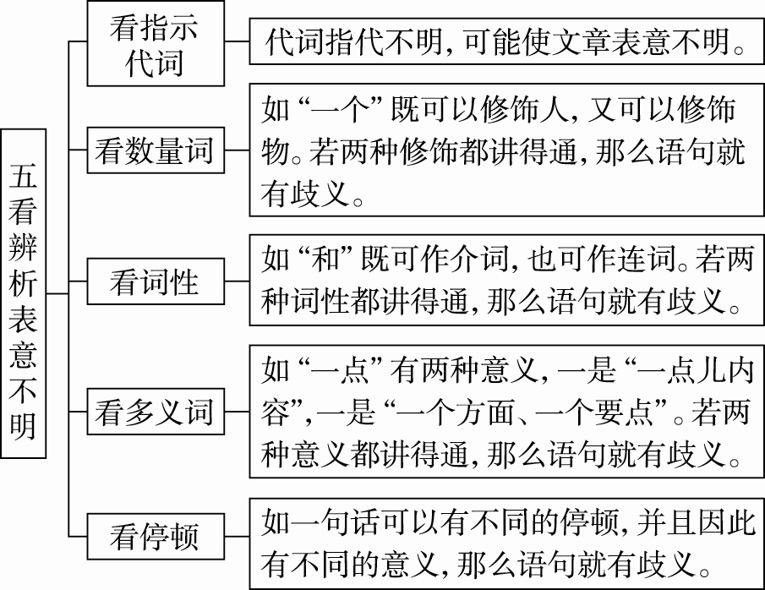
表意不明解题技巧总结

Slide 60
类型六、不合逻辑
事理逻辑和生活逻辑都是不能违背的,一旦违背了,就会产生病句,让人费解。不合逻辑主要有以下几种情况:
1、概念混乱
概念的范围有大有小。在一般情况下,大概念和小概念不能并列;在分类的时候,小类必须是能够包括在大类之中的。
例句: (2017·浙江卷)《朗读者》开播后，许多广电名嘴、企业职工、机关干部、退休教师、留学生吟诵社等朗诵爱好者,纷纷加入文化经典诵读的行列。
解析 “留学生吟诵社”不属于“朗诵爱好者”,可在“吟诵社”后添加“的成员”。

Slide 61
例句 (2015·天津卷)“五大道历史体验馆”项目以五大道历史为背景，以洋楼文化为主线，结合历史图片、历史资料、历史物品、历史人物,通过多媒体手段,展现当年的洋楼生活。
解析 “历史图片”“历史物品”都是“历史资料”,三者并列不当。
2、前后矛盾 在同一句话中前面已经说出了某个意思,后面又说出与之相矛盾的意思。
例句:(2016·山东卷)该型飞机在运营成本上是其他同级别机型的 1.3 至2倍,优势明显;在商载、航程航速等方面也极具竞争力。
解析 “在运营成本上是其他同级别机型的 1.3 至2倍”是劣势,而不是优势

Slide 62
3、不合事理
指语句陈述的事实或表述的观点不符合生活的常理或人们普遍认同的公理。
例句: 只要有了水,作物就可以存活,这是最基本的常识。
解析 “只要………就”表示有条件就有结果,而在此句中这是不合生活事理的,作物存活还需要其他条件应该用“只有………才”,表明有条件不一定有结果，但是这个条件是必要条件。
4、主客颠倒(可归于前面所讲的语序不当）
动作的发出者是主体.受动者是客体,在一定的语境中,主客不能颠倒。

Slide 63
例句 :(2015·全国[卷)这部小说中的“边缘人”一个玩世不恭、富有破坏性却真实坦白的群体，人们面对这类形象时会引起深深的思索。
解析 “引起深深的思索”的应该是“这类形象”,应改为“这类形象会引起人们深深的思索”。
5、否定失当
一个语句里否定词用得太多,就容易引起混乱。
例句 (2015·广东卷)今年五一节前夕,发改委发出紧急通知,禁止空调厂商和经销商不得以价格战的手段进行不正当竞争。
解析 “禁止”“不得”均表否定,双重否定变肯定，句意就成了“允许空调厂商和经销商以价格战的手段进行不正当竞争”了，两个词保留一个即可。

Slide 64
6、强加关系
在一些句子中，若没有弄清分句间是否存在某种关系，就把关联词强加于句子，则易造成语病。
例句:宋朝以来,欧阳修的《醉翁亭记》苏轼的《石钟山记》刘基的《卖柑者言》等作品,意义深刻,因而文笔清新,耐人寻味。
解析 “文笔清新,耐人寻味”与“意义深刻”是并列关系而非因果关系,此处属于强加因果。

Slide 65
[经典试题分析]
①我两次看见他从这个工厂走出来，我才知道这个热心帮助病人的老人原来是个工人。
②这位老先生是研究历史的，因此，他的女儿也是位历史教师。
（凭两次看见老人从工厂里走出来就断定他是工人，理由不充分。）
（二者无因果关系，应是并列关系。）

Slide 66
不合逻辑解题技巧
(1)注意句中出现的多个并列的概念，弄清关系，检查是否概念不清。一定要注意“、”“和”等并列之处，检查有关的大小概念是否排列得当。
(2)注意句中的一些表示范围(尤其是带有绝对意义的词，如“全”“都”“从来”等)、判断、程度的词语，检查是否自相矛盾。
(3)否定不当要查明原因。导致否定不当的原因，可能是误用了否定副词“不”“没有”等；可能是把否定词与反问句结合起来用，结果句意反了；还可能是一些词语本身含有否定、禁止意义，如“防止”“否认”“避免”“忌”“杜绝”，再用否定副词，就用反了。因此，我们要十分关注表否定的词语和反问句。

Slide 67
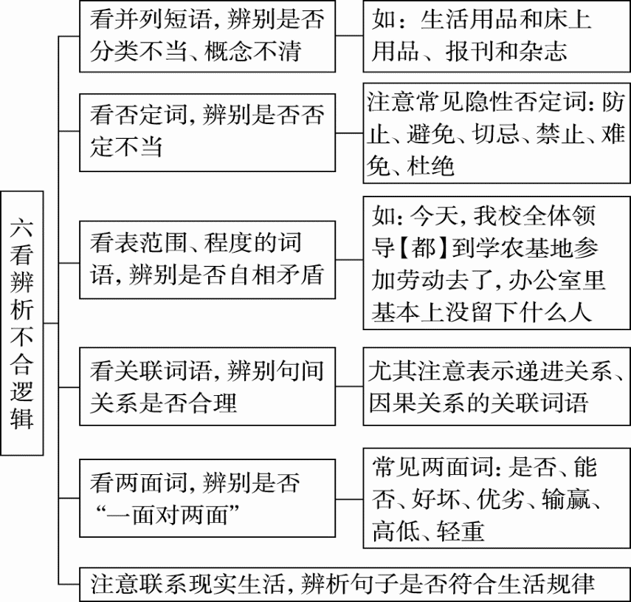
(4)注意理解分句间的关系，检查是否弄错关系，特别是强加因果的错误。
(5)通读全句，看句意与事实、事理是否相符，再看句内前后是否存在不合事理的情况。
(6)注意句中数量词的运用。减少、下降、降低不能用倍数。

Slide 68
真题
再现
（2022新高考全国Ⅱ卷）（一）语言文字运用I
“飞天梦永不失重，科学梦张力无限”，2022年3月23日下午第三次“天宫课堂”如约举行，在约400公里高的环地球轨道上，神舟十三号航天员翟志刚、王亚平、叶光富三人携手开讲，在近一小时的授课过程中，丰富多彩的科学实验在现场演示，还以天地连线的方式回答了地面学生的问题，并通过多种媒体平台，向全球同步直播此次“天宫课堂”。
3．文中画横线的部分有语病，请进行修改，使语言表达准确流畅，可少量增删词语，不得改变原意。（4分）

Slide 69
原句：在近一小时的授课过程中，丰富多彩的科学实验在现场演示，还以天地连线的方式回答了地面学生的问题，并通过多种媒体平台，向全球同步直播此次“天宫课堂”。
【解析】①偷换主语，“科学实验”是主语，可是后文“回答”的主语是“航天员”，暗中偷换主语造成主语残缺。②关联词语残缺，后句有一“还”字，前句没有关联词语与之搭配。③不合逻辑，“并通过多种媒体平台，向全球同步直播此次‘天宫课堂’”不属于授课内容，应该单独成句。
【答案】在近一小时的授课过程中，不仅现场演示了丰富多彩的科学实验，还以天地连线的方式回答了地面学生的问题。通过多种媒体平台，此次“天宫课堂”向全球同步直播。
作为修改病句的主观题，主要考查了成分残缺和不合逻辑

